Slide 1

UT1 · Desarrollo Web en Entorno Servidor
Cloud 9 Systems
Entorno de desarrollo y organización del proyecto
Engineering your cloud.
Yoel Bautista · Ángel León · Juan Millet · Damián Pérez
CIFP Villa de Agüimes · 2º DAW · Curso 2026/27
Notes:
Presentación en dos partes: 1) instalación del entorno de desarrollo; 2) organización del proyecto Cloud 9 Systems.

Slide 2
PARTE 1
Instalación del entorno
Ocho fases, del 25/09 al 04/10/2026, hasta ver Laravel funcionando
1
Ubuntu
2
VS Code
3
PHP
4
Composer
Operativo el 25/09
Operativo el 26/09
Operativo el 28/09
Operativo el 29/09
5
Git y GitHub
6
Node y npm
7
MariaDB
8
Laravel
Operativo el 01/10
Operativo el 02/10
Operativo el 03/10
Operativo el 04/10

Slide 3
Qué hemos instalado: versiones verificadas
Componente | Versión | Verificación
Ubuntu | 26.04.1 LTS | lsb_release -a
Visual Studio Code | 1.140.0 | code --version
PHP | 8.5.4 | php -v
Composer | 2.9.5 | composer --version
Git | 2.53.0 | git --version
Node.js / npm | v24 / 11.19.0 | node -v · npm -v
MariaDB | 11.8.6 | mysql --version
Laravel | 13.33.0 | php artisan --version
Máquina virtual
VirtualBox sobre Ubuntu
2 CPU · 4 GB de RAM
Red NAT: 10.0.2.15
Equipo: jumiac-VirtualBox
Instalación limpia desde ISO oficial
Notes:
Versiones según la memoria del entorno (PDF de instalación). Node.js: la tabla indica v24.12.0 y la captura de terminal muestra v24.21.0.

Slide 4
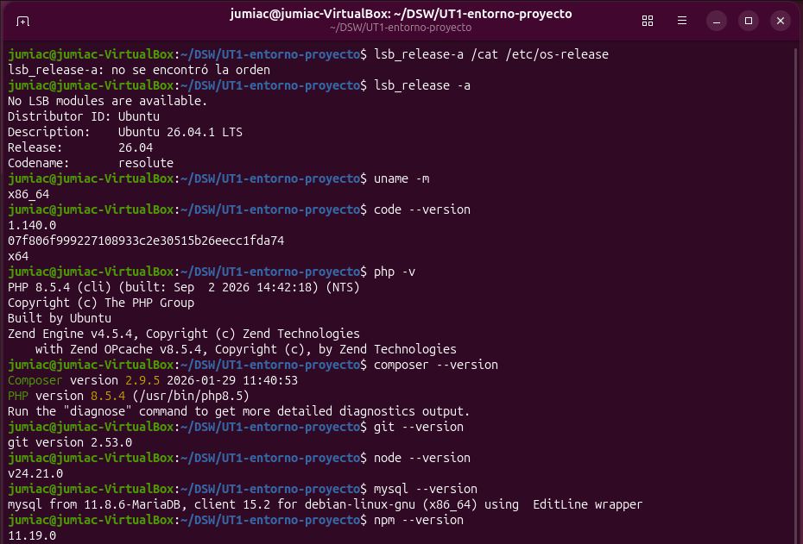
Verificación desde la terminal
Primer paso: Ubuntu al día
sudo apt update
sudo apt upgrade -y
Repositorios sincronizados y paquetes actualizados antes de instalar nada más.

Slide 5
Visual Studio Code: el IDE del proyecto
Extensión | Para qué sirve | ¿Obligatoria?
PHP IntelliSense | Autocompletado y navegación de código PHP | Obligatoria
Laravel Artisan | Ejecuta comandos Artisan desde VS Code | Opcional (recomendada)
Laravel Blade Snippets / Formatter | Resaltado y formateo de vistas .blade.php | Obligatoria
Terminal integrada
Git integrado
Lanza php artisan serve, migraciones y genera modelos, servicios y controladores sin salir del editor.
Comandos rápidos en terminal (pull, add, commit) y vista diff para revisar y resolver conflictos antes de subir.

Slide 6
PHP 8.5.4 y Composer 2.9.5
php-mbstring
php-xml
PHP
Texto multibyte: tildes e idiomas
Documentos XML para Laravel y Composer
Lenguaje que se ejecuta en el servidor y entrega HTML al navegador. Laravel es el framework construido encima.
php-mysql
php-curl
Composer
Driver PDO para MariaDB/MySQL
Peticiones HTTP externas, p. ej. API de IA
Gestor de dependencias de PHP: descarga paquetes y los carga con su autoload.
Comprobación: php -m | grep mbstring
Cadena de dependencia
PHP → Composer → Laravel

Slide 7
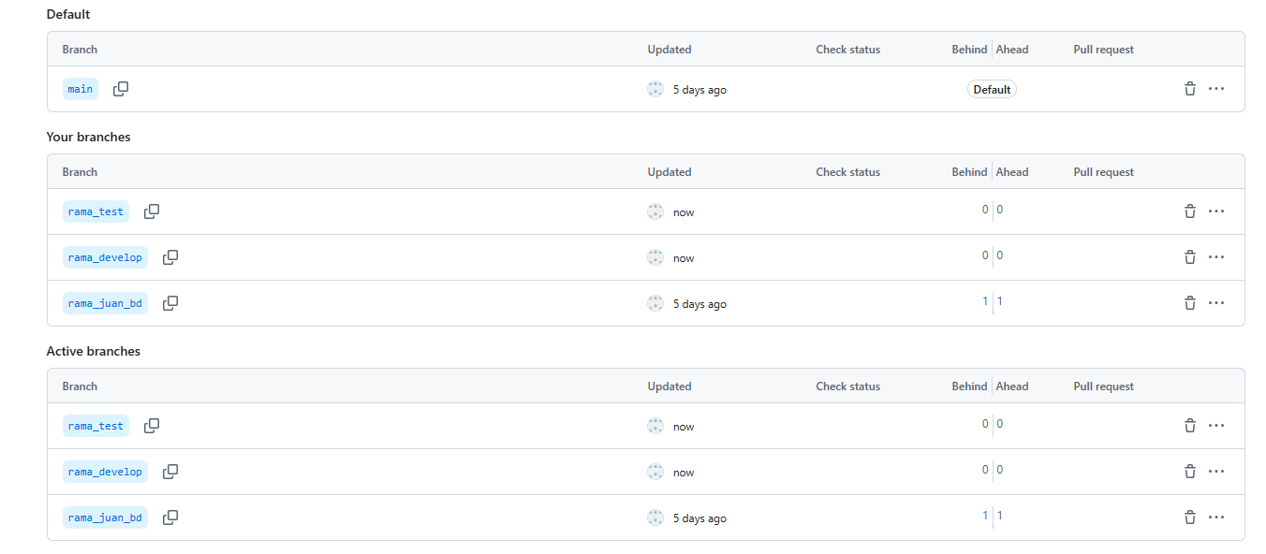
Git y GitHub: repositorio compartido
github.com/JuanMiAc/DSW_CLOUD_AJDJ
Rama | Finalidad | Estado
main | Código estable de producción | Activa
rama_develop | Integración de funcionalidades | En desarrollo
rama_test | Pruebas antes de pasar a main | En pruebas
rama_juan_bd | Modelado y bases de datos (Juan) | Activa
feature/entorno | Configuración inicial de la VM (Damián) | Fusionada y cerrada
Ramas activas en GitHub
Acceso: público · profesor con acceso · 4 miembros

Slide 8
Node.js, npm y Vite: el frontend
Node.js
npm
Vite
Laravel corre en PHP, pero el entorno necesita Node para compilar los recursos de la interfaz.
Gestor de paquetes de Node. Instala librerías JavaScript y CSS (Tailwind, Bootstrap...).
Empaqueta el frontend y recarga el navegador al guardar cambios.
package.json lista las dependencias y versiones exactas del frontend. npm 11.19.0 · Node.js v24

Slide 9
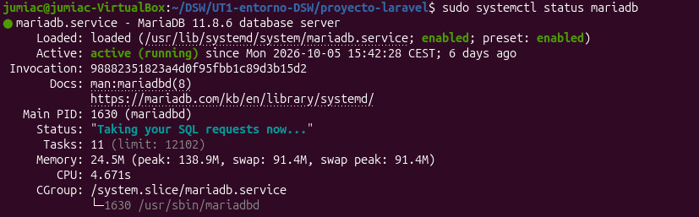
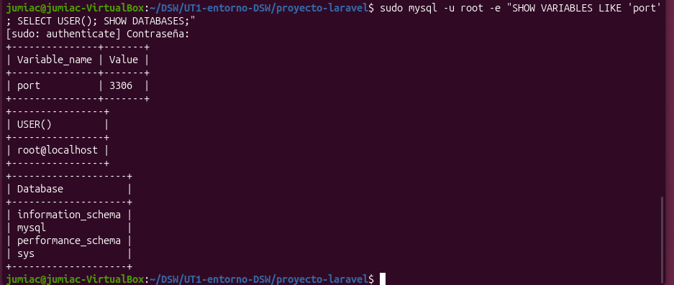
MariaDB 11.8.6: base de datos operativa
sudo systemctl status mariadb → active (running)
Puerto 3306 · usuario root@localhost · bases del sistema
Conexión desde Laravel
El fichero .env
Se configura en el fichero .env (driver mysql, puerto 3306). Las tablas se crearán con migraciones.
Guarda credenciales y claves del entorno local. Cambia entre desarrollo y producción y no se sube a Git.

Slide 10
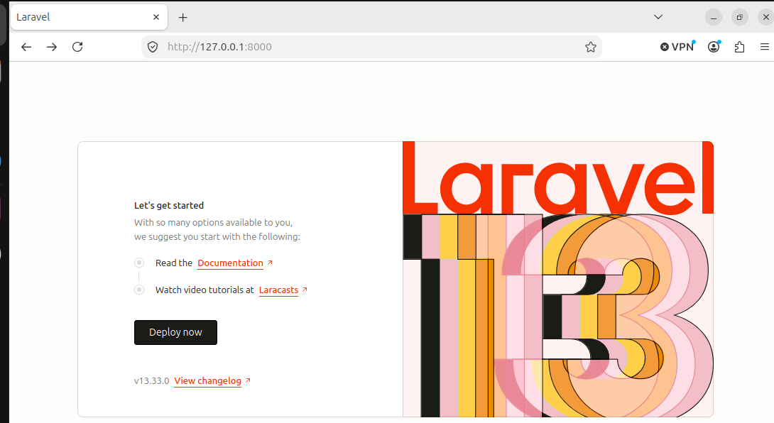
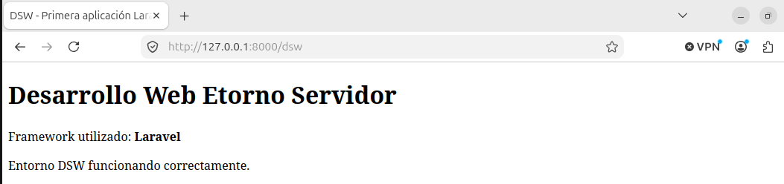
Laravel 13.33.0 funcionando
Creación del proyecto
composer create-project laravel/laravel proyecto-laravel
Ruta de comprobación /dsw
Ruta → controlador → vista Blade → HTML. Muestra el mensaje «Entorno DSW funcionando correctamente.» con las versiones de PHP y Laravel.
Pantalla de bienvenida en http://127.0.0.1:8000

Slide 11
Seguridad inicial del repositorio
.env nunca se sube
.env.example como plantilla
Contiene contraseñas de BD, API keys de la IA y la APP_KEY que cifra sesiones y cookies. Si se filtra, hay accesos falsos y costes por uso fraudulento.
Solo nombres de variables, sin secretos. Un compañero lo copia a .env y pone sus propios datos.
Comprobación | Resultado
.env está en .gitignore | Sí
Sin contraseñas, tokens ni claves privadas en el repo | Comprobado
.env.example sin secretos | Comprobado

Slide 12
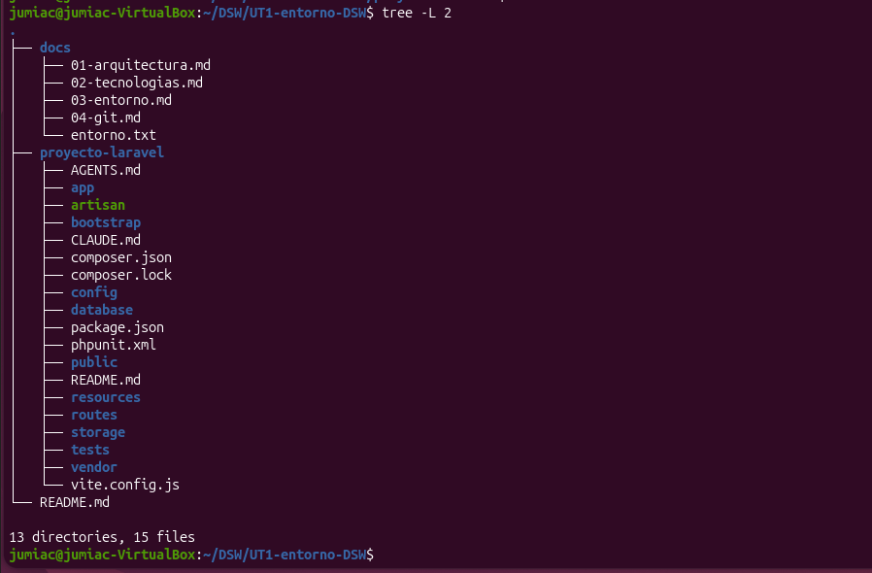
Procedimiento de reproducción
1
sudo apt update && sudo apt upgrade -y
2
sudo snap install --classic code
3
sudo apt install -y php-cli php-mbstring php-xml php-curl php-mysql
4
Instalar Composer en /usr/local/bin/composer
5
sudo apt install git -y
6
sudo apt install nodejs npm -y
7
sudo apt install mariadb-server -y
8
Crear la base de datos proyecto_laravel
9
composer create-project laravel/laravel proyecto-laravel

Slide 13
Incidencias y conclusiones
Incidencia | Causa | Solución
php artisan: «Could not open input file» | Comando lanzado fuera de la carpeta del proyecto | cd proyecto-laravel y repetir
free - h muestra la ayuda | Espacio de más entre guion y parámetro | Escribir free -h
apt bloqueado al actualizar | Actualizaciones automáticas en segundo plano | Esperar unos minutos
El entorno está listo para la UT2
PHP, Composer, Node, MariaDB y Git verificados por terminal
Repositorio compartido operativo y ruta /dsw respondiendo en local
Aún sin funcionalidades: la codificación empieza en la UT2

Slide 14
PARTE 2
Organización del proyecto
Plataforma de simulación de infraestructura Cloud con asistente de IA
El problema
La solución
La clave
Diseñar y presupuestar una infraestructura Cloud es complejo para usuarios no expertos y PYMEs: recursos, costes y compatibilidad.
Una web Laravel que traduce requisitos en una propuesta de servidores, BD, redes y backups, y genera un presupuesto simulado.
La IA solo recomienda. Laravel valida compatibilidades, aplica tarifas y controla el presupuesto de 50 €/mes.

Slide 15
Cómo trabajamos: ramas, commits y Pull Requests
feature/…
→
rama_develop
→
rama_test
→
main
Tarea concreta
Integración
Pruebas (QA)
Producción
Tipo | Uso | Ejemplo
feat | Nueva funcionalidad | feat(auth): login con dos factores
fix | Corrección de un error | fix(user): validar el correo
docs | Solo documentación | docs(readme): instrucciones
refactor | Mejora sin cambiar el comportamiento | optimizar consulta Eloquent
Reglas de Pull Request
main y develop protegidas: sin push directo
Nadie fusiona su propio PR
Aprobación de otro integrante
composer audit y npm audit antes de integrar

Slide 16
Los cuatro actores del sistema
Actor | Objetivo | Privilegio exclusivo
Cliente | Pedir presupuestos, seguir sus proyectos y pagar | Único que inicia pagos y valora el servicio
Arquitecto | Diseñar y planificar el desarrollo técnico de los proyectos asignados | Sube planos y diagramas de arquitectura
Auditor | Supervisar procesos, seguridad y cumplimiento | Acceso de solo lectura a logs e informes de cumplimiento
Administrador | Gestionar usuarios, roles y la seguridad de la plataforma | Único que da de alta/baja usuarios y cambia la configuración global
Un usuario solo tiene un rol activo a la vez (control de acceso por roles, RBAC).

Slide 17
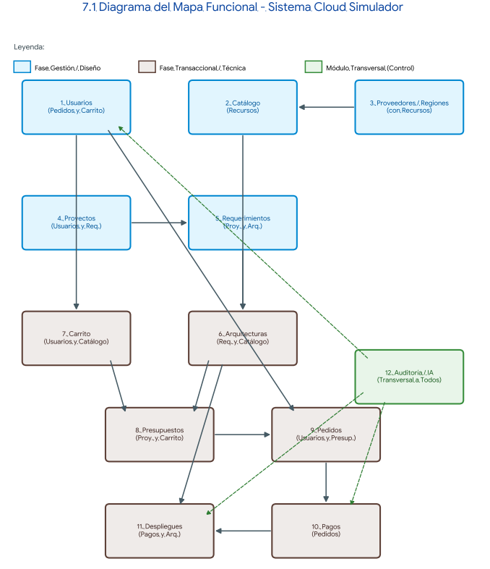
Mapa funcional: 12 módulos
Gestión y diseño
1 Usuarios · 2 Catálogo · 3 Proveedores/regiones · 4 Proyectos · 5 Requerimientos
Transaccional
6 Arquitecturas · 7 Carrito · 8 Presupuestos · 9 Pedidos · 10 Pagos · 11 Despliegues
Transversal
12 Auditoría / IA
(registra todo el sistema)

Slide 18
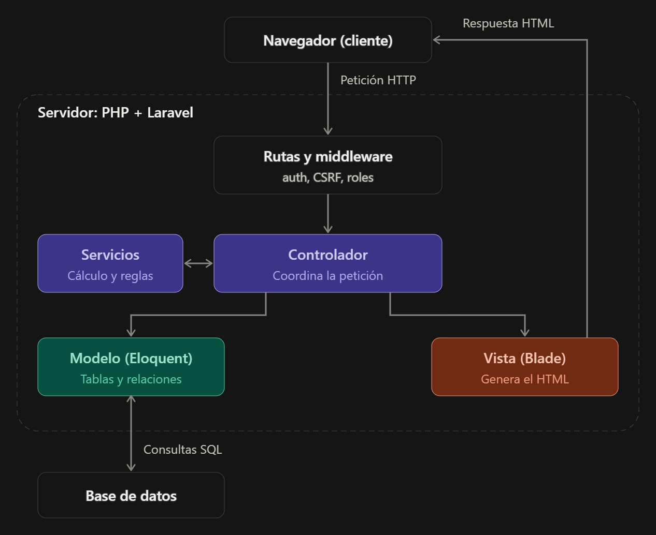
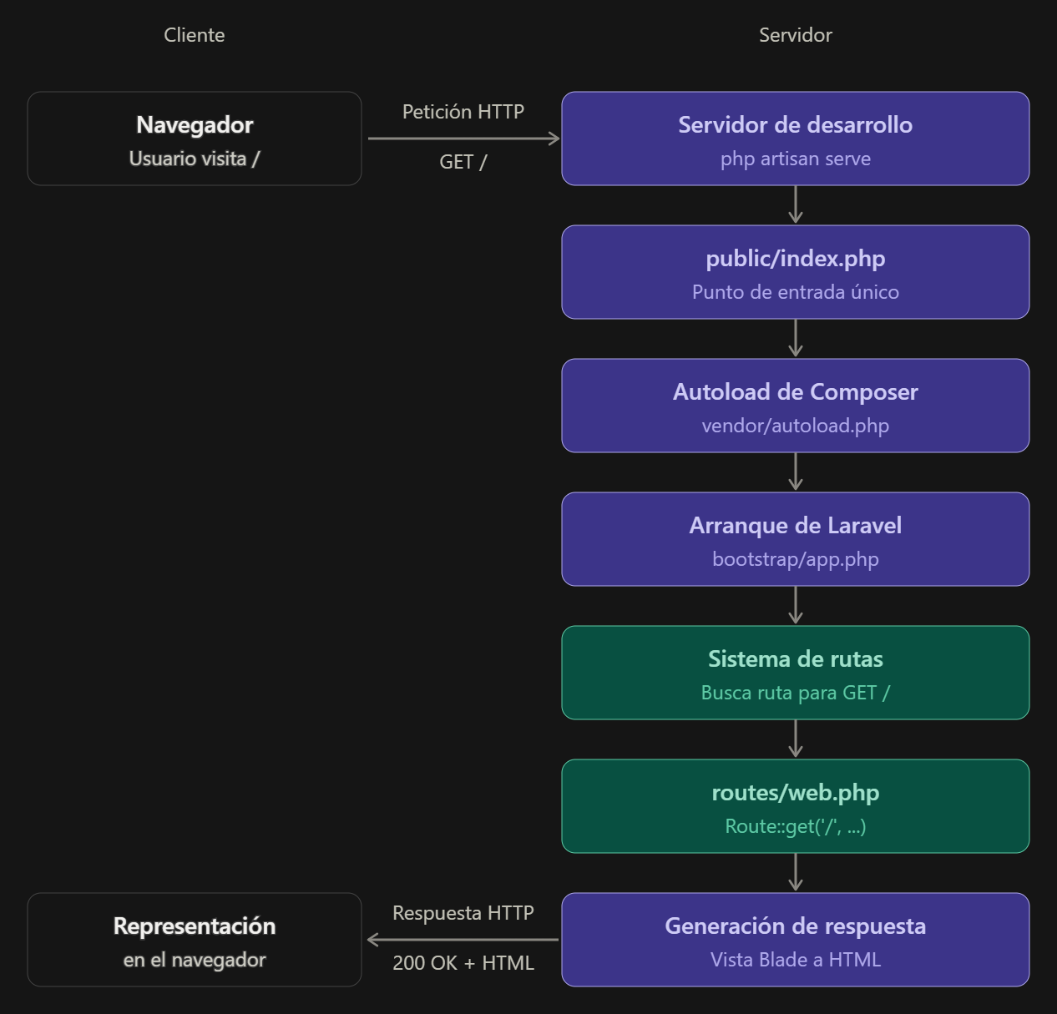
Arquitectura MVC y ciclo de una petición
Capas: ruta y middleware → controlador → modelo / servicio / vista
GET / → index.php → autoload → bootstrap → rutas → vista Blade → 200 OK

Slide 19
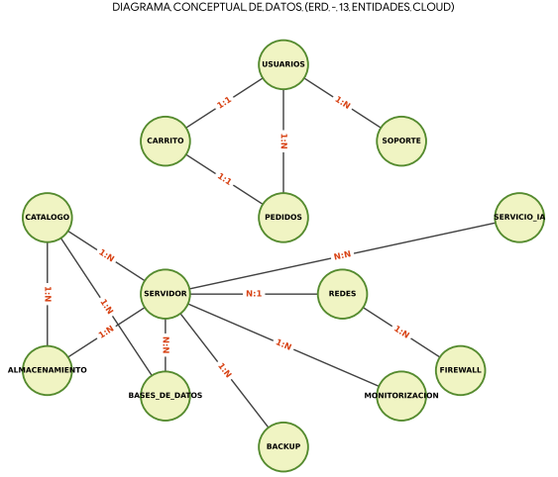
Modelo conceptual de datos: 13 entidades
Núcleo comercial
Usuarios, Carrito y Pedidos: cuentas, selección temporal de recursos y orden de contratación.
Núcleo técnico
Servidor es el centro: se relaciona con Catálogo, Redes, Almacenamiento, Bases de datos, Backup, Monitorización y Servicio IA.

Slide 20
Riesgos principales y medidas
ID | Riesgo | Prob. | Impacto | Medida
R01 | Credenciales o claves en el repositorio | Media | Alto | .gitignore, .env.example y revisión de PR
R04 | Accesos no autorizados según el rol | Media | Alto | RBAC con middleware, Gates y Policies
R06 | Vulnerabilidades en dependencias | Media | Alto | composer audit y npm audit
R07 | Datos de usuario mal tratados | Media | Alto | Form Requests, Eloquent, CSRF y XSS
R08 | Recomendaciones erróneas de la IA | Media | Medio | Validar la respuesta JSON contra el catálogo real
R10 | Pérdida de trazabilidad de cambios | Media | Medio | Audit Log: usuario, acción, IP y valores
Selección de 6 de los 10 riesgos identificados (R01–R10).

Slide 21
Alcance y próximos pasos
Incluido
Fuera de alcance
Registro de proyectos y catálogo simulado
Recomendación de IA validada por Laravel
Presupuestos inmutables con IVA y desglose
Pago simulado, pedido y panel de despliegue
Auditoría y control de acceso por roles
Aprovisionamiento real en AWS, Azure o GCP
Cobros reales con pasarelas bancarias
Scripts Terraform o Ansible
Monitorización en tiempo real
Migración de datos entre proveedores
UT1 cierra con el entorno validado y la documentación lista. La implementación empieza en la UT2.

